Slide 1

Toktrapport Hovedtokt 25.02.2015
Fagrådet for vann- og avløpsteknisk samarbeid i indre Oslofjord
Miljøovervåkning av Indre Oslofjord

Slide 2
Bakgrunn - Miljøovervåkning Indre Oslofjord
Fagrådet for vann- og avløpsteknisk samarbeid i Indre Oslofjord har ansvar for overvåking av fjorden i samarbeid med vannområdene PURA, Oslo og Indre Oslofjord Vest, politikere og kommunene.
Overvåkingsprogrammet for Indre Oslofjord er et pågående program, der analyser av marinbiologi og hydrografi/hydrokjemi har vært gjennomført siden 1970-årene. Denne toktrapporten presenterer data fra hovedtokt for undersøkelse av hydrografi, vannutskiftning og hydrokjemi. Toktene gjennomføres 6 ganger årlig på 15 stasjoner.
Formålet med undersøkelser av hydrografi/vannutskifting er å følge årlig dypvannsfornyelse og oksygenforhold i fjorden.
Formålet med undersøkelser av hydrokjemi er å følge fjordens hydrokjemiske utvikling i relasjon til rensetiltak og naturlige variasjoner.

Slide 3
Bakgrunn - Klima og vannutskiftning
Fysiske og biologiske forhold i indre Oslofjord er hovedsakelig bestemt av klimaet (selv om forholdene den senere tid også er påvirket av menneskelig aktivitet). Viktige faktorer som inngår i klimasammenheng er temperatur (både i luft og vann), værsystemer (høytrykk/lavtrykk, vind og vindretning) og mengde nedbør og avrenning (ferskvannstilførsel) til fjorden.
Dypvannet fornyes gjennom tilførsel av tyngre sjøvann fra ytre Oslofjord og Skagerrak om vinteren og tidlig vår. Denne dypvannsutskiftingen er i stor grad bestemt av vindretning og vindstyrke. Lange, kalde vintre med vind fra nord er gunstig for å få til en dypvannsutskiftning i fjorden, som igjen påvirker oksygenforholdene der. I Vestfjorden skjer dypvannsutskiftningen årlig, mens den i Bunnefjorden skjer i snitt kun hvert 3. – 4. år under 50 – 60 meter. Varmere vintre med redusert nordavind vil på den annen side ha negativ innvirkning på fjorden.
Fordi avrenningen til fjorden gjennom elver er lav skjer det til tider en transport av overflatevann med lav salinitet fra ytre til indre Oslofjord om våren og sommeren.

Slide 4
Bakgrunn - Oksygenforhold
Undersøkelser av naturtilstand, ved hjelp av foraminiferundersøkelser bakover i tid, viser generelt gode oksygenforhold i fjordsystemet frem til slutten av 1800-tallet. Men menneskelig påvirkning har ført til redusert oksygen i bunnvannet (spesielt i Bunnefjorden), sannsynligvis som følge av økt næringstilgang og tilførsel av organisk materiale. I de dypeste deler av Bunnefjorden startet den negative utviklingen allerede på slutten av 1800-tallet og tiltok utover 1900-tallet, med etablering av anoksiske bunnsedimenter på 1950-tallet (Dolven & Alve (2010). Disse lavoksygenforholdene har vedvart frem til i dag, med svake tegn til bedringer de senere år.
Selv om forurensningsbelastningen har avtatt de siste tiårene, er det fremdeles mye "oksygengjeld" i sedimentene. Dette fører til en tidsforsinkelse med hensyn til restituering av bunnfaunaen.
Gode oksygenforhold er viktig for å opprettholde biodiversiteten i hele området og det er etablert tentative mål for oksygenkonsentrasjonen i de ulike bassengene. Det opereres med tre ambisjonsnivåer: lavt, middels og høyt ut ifra antatt mulighet om hvilke konsentrasjoner området naturlig kan oppnå av forbedret vannkvalitet ved reduksjon av forurensningstilførsler.

Slide 5
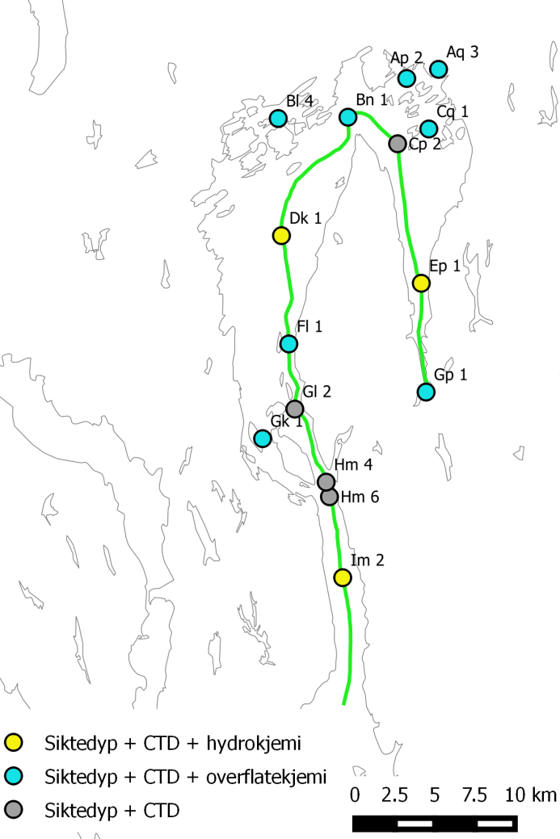
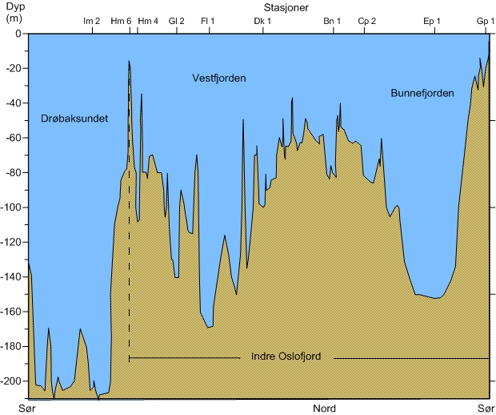
Topografi og stasjonsnett
Indre Oslofjord dekker 7 vannforekomster; "Bunnefjorden", "Bekkelagsbassenget" og "Oslo havn og by" er karakterisert som vanntypen beskyttet kyst/fjord og "Holmenfjorden", "Sandvika"(Bærumsbassenget) og "Bunnebotn" er ferskvannspåvirket beskyttet kyst/fjord. "Oslofjorden"(Vestfjorden) er moderat eksponert. "Hurum"(Drøbaksundet) er beskyttet kyst/fjord, men regnes ikke som del av indre Oslofjord.
Topografien langs grønn linje er plottet til høyre

Slide 6
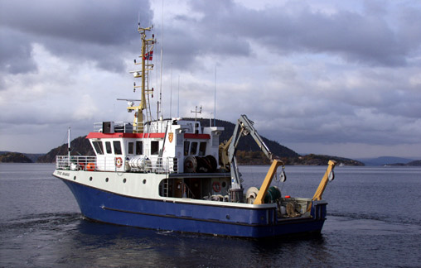
Parametre som undersøkes på hovedtoktene
Toktene gjennomføres med forskningsskipet til Universitetet i Oslo F/F Trygve Braarud.
Følgende parametere undersøkes:
  Temperatur
  Oksygenforhold
  Saltholdighet
  Siktedyp
  Næringssalter (3 stasjoner vannsøylen og 8 stasjoner overflate)
Foto: UiO

Slide 7
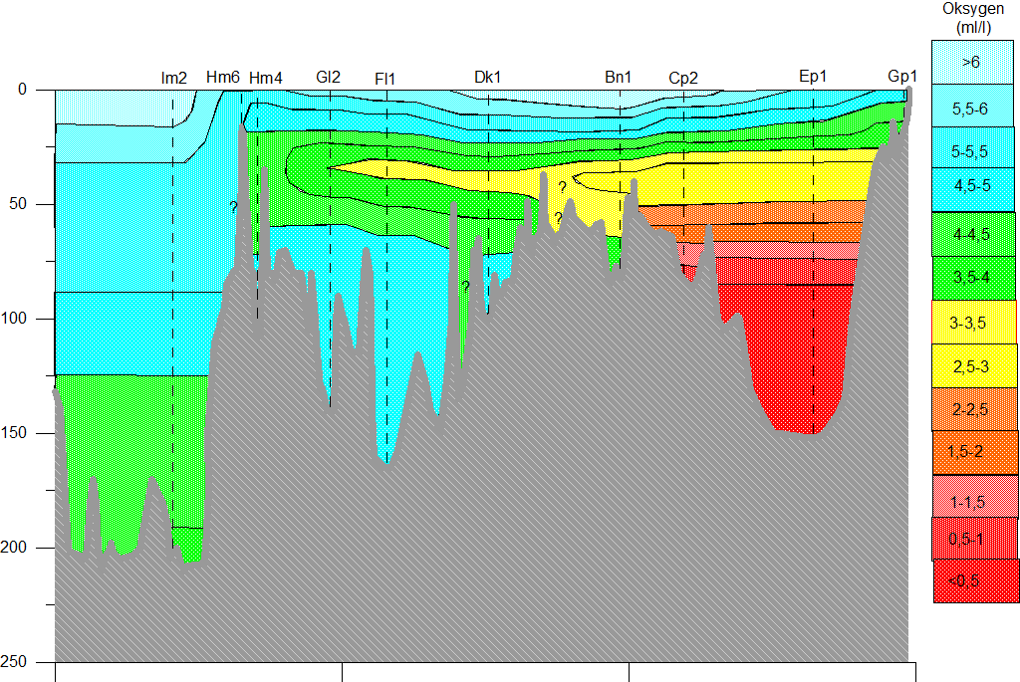
Resultater - Oksygenforhold
Oksygenforholdene målt i februar 2015, vist som ml/l. Farger etter tilstandsklasser for oksygen i dypvannet.

Slide 8
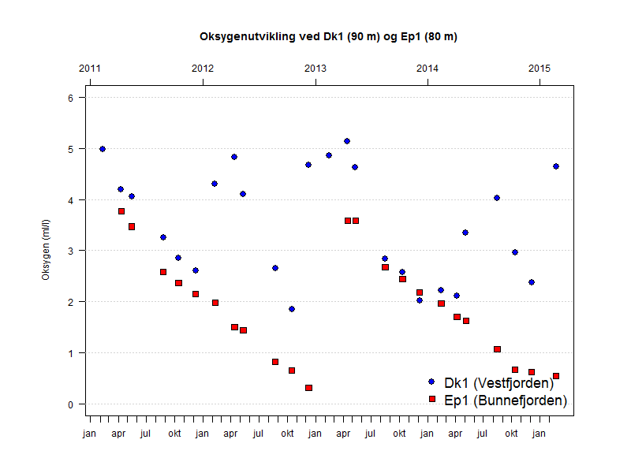
Oksygenutviklingen i fjorden
Figuren viser oksygenutviklingen i bunnvannet i indre Oslofjord fra 2011-2015. Nivået i Bunnefjorden i januar 2015 er lavt, men tilsvarer målinger i slutten av 2014 og slutten av 2012.

Slide 9
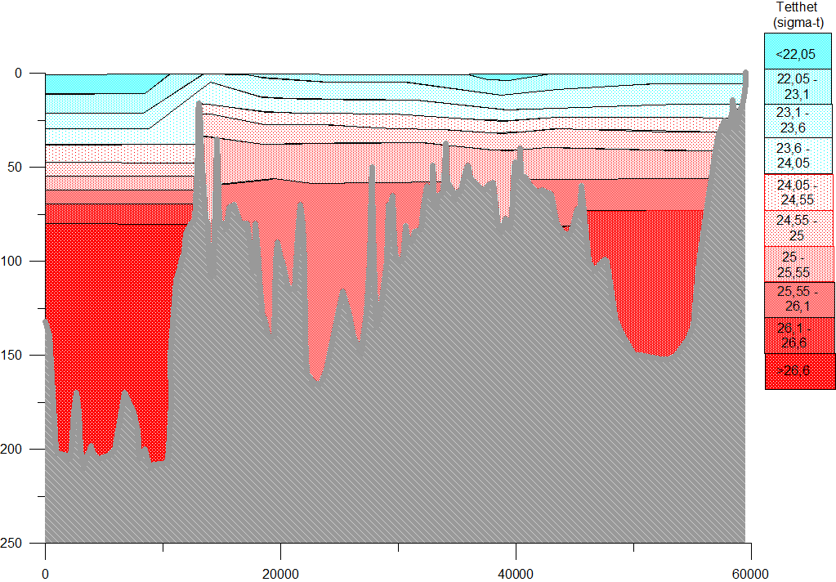
Sjøvannets tetthet
Tetthetsprofilet i fjorden i februar 2015 viser at:
Tettheten i Vestfjorden er lavere enn tettheten i de dypere vannmassene utenfor.
Tettheten i Bunnefjorden er høyere enn i Vestfjorden men lavere enn de dypere vannmassene utenfor Drøbaksterskelen.
Tetthet (sigma-1) februar 2015

Slide 10
Ligger forholdene til rette for dypvannfornyelse?
Resultatene for februar 2015 viser at det ikke er vannmasser med tilstrekkelig høy tetthet ved terskelnivåene til en umiddelbar vannutskifting.
Siden tettheten i Bunnefjorden er høyere enn i Vestfjorden må bunnvannet i Vestfjorden skiftes ut før vannutskiftingen i Bunnefjorden kan starte. Noe som tilsier at det ikke ligger til rette for en dypvannsfornyelse i Bunnefjorden nå.
.
Tetthet (sigma-1) februar 2015

Slide 11
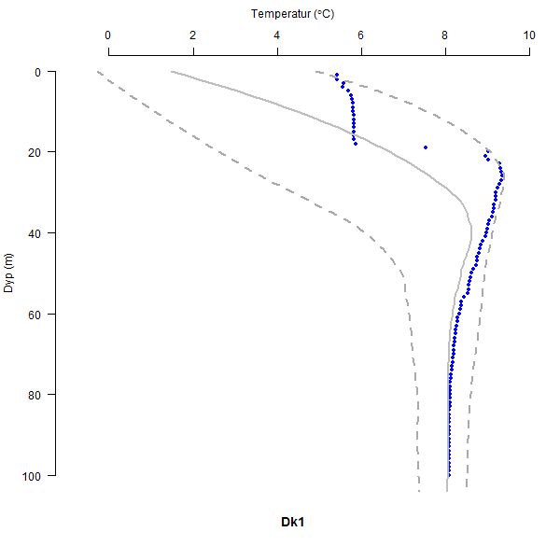
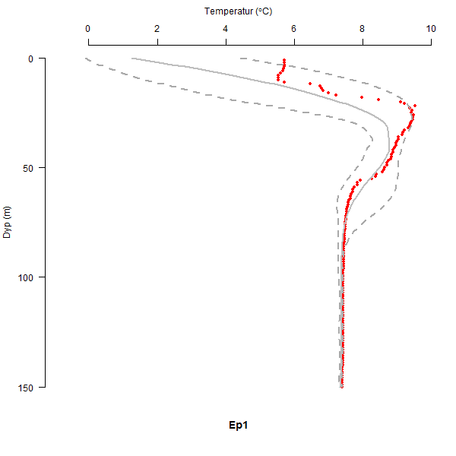
Resultater - Temperatur
På de fleste stasjoner ligger temperaturen rundt gjennomsnittet for den samme perioden de siste 4 år. Her illustrert ved stasjonene Dk1 fra Vestfjorden og Ep1 fra Bunnefjorden.

Slide 12
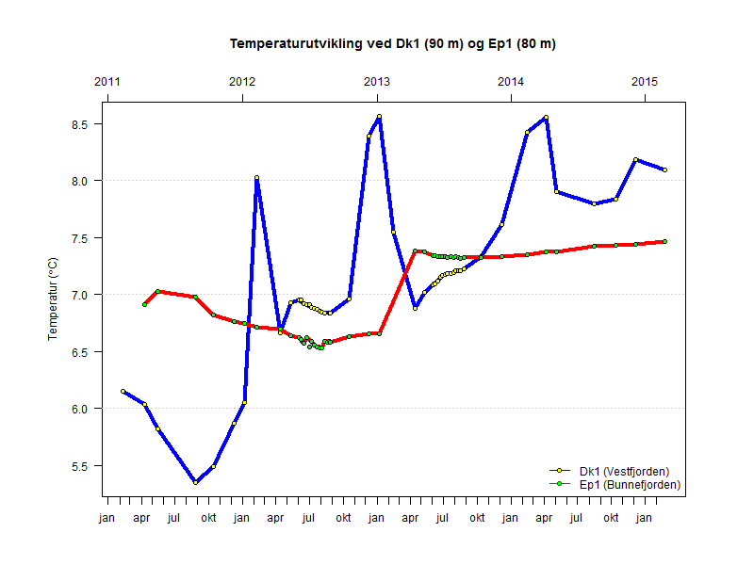
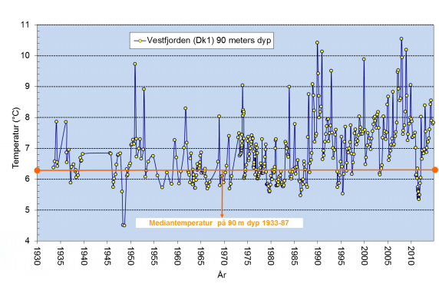
Temperaturutvikling i fjorden
Temperaturutvikling de siste 4 år ved 90 meters vanndyp i stasjon DK1 (Vestfjorden) og 80 meters vanndyp i stasjon Ep1 (Bunnefjorden).
Temperaturutvikling de siste 80 år ved 90 vanndyp i stasjon DK1 (Vestfjorden). (Niva 2014).

